Slide 1
绝热过程的应用：大气的垂直温度梯度

Slide 2
绝热大气模型：因为实际对流气体上升缓慢，过程可视为准静态，又因为干燥空气导热性能非常差，则过程视为绝热的。所以干燥大气的温度垂直分布用准静态绝热过程模型描述，
在绝热大气模型下推导大气的垂直温度梯度的表达式是这节课的主要任务。

Slide 3

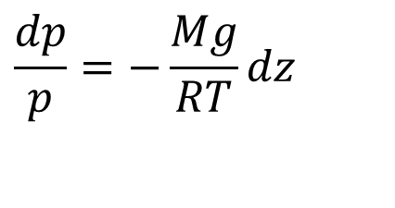
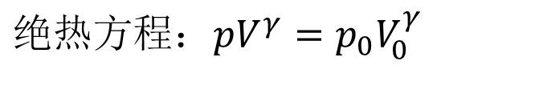

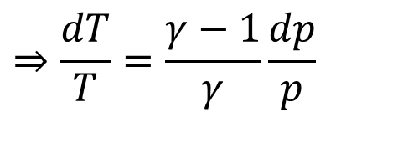

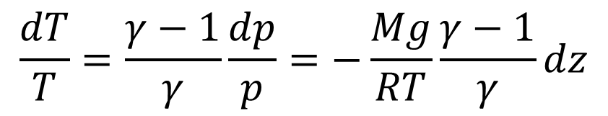
$$绝热方程：pV^{γ}=p_{0}V_{0}^{γ}$$
上面$两式同时微分，消去dV$
$$理想气体物态方程：pV=νRT$$
$$⇒\frac{dT}{T}=\frac{γ−1}{γ}\frac{dp}{p}$$
$$压强差：dp=−ρgdz$$
$$\frac{dp}{p}=−\frac{Mg}{RT}dz$$
$$理想气体物态方程：p=ρRT/M⇒ρ=\frac{pM}{RT}$$
$$\frac{dT}{T}=\frac{γ−1}{γ}\frac{dp}{p}=−\frac{Mg}{RT}\frac{γ−1}{γ}dz$$

Slide 4
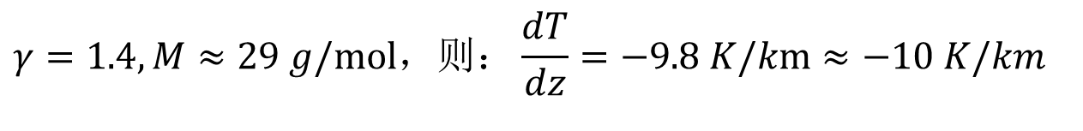
大气垂直温度梯度公式：
不饱和大气的绝热递减率
常温下空气视为刚性双原子分子，有
$$γ=1.4,M≈29 g/mol，则：\frac{dT}{dz}=−9.8 K/km≈−10 K/km$$
表示当不饱和气团上升时，每上升1千米温度约下降10 K。

Slide 5
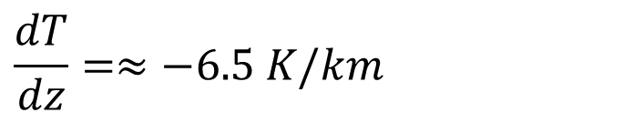
饱和绝热递减率
对于含有饱和水蒸气的大气，绝热递减率会有不同。计算得：
$$\frac{dT}{dz}=≈−6.5 K/km$$
对潮湿空气来说，气团每上升1千米，温度降低约6.5 K

Slide 6
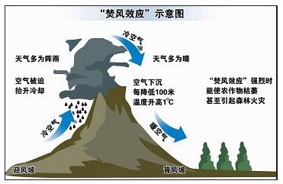
如图。潮湿空气被迫沿着山坡向上爬升并翻越高山。这边（迎风坡）是富含水蒸气的空气，湿气团在上升过程温度不断下降。水蒸气不断凝结。当气团达到一定高度，气团会在迎风坡上形成降雨。这段区域温度随高度大致以6.5 K/km变化。而气团越过山顶后会变得很干燥。干燥气团在沿背风坡下沉时，温度随高度以10 K/km变化，会形成干热风，也叫焚风。

